Slide 1
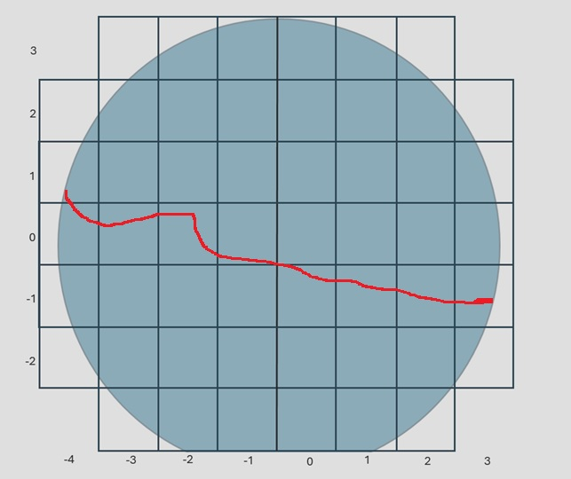
日期：04/24
機台：F36
處理人員：毅
站別：8709
批號：25133450
破片刻號：#16
下一片刻號：#17
位置：C2
前站機台編號：BPSG-5
前站ASM機台：ASM-3
前站ASM機台站別：7718
前站IMP機台：GSD-5
前站 IMP 機台站別：7742

Slide 2
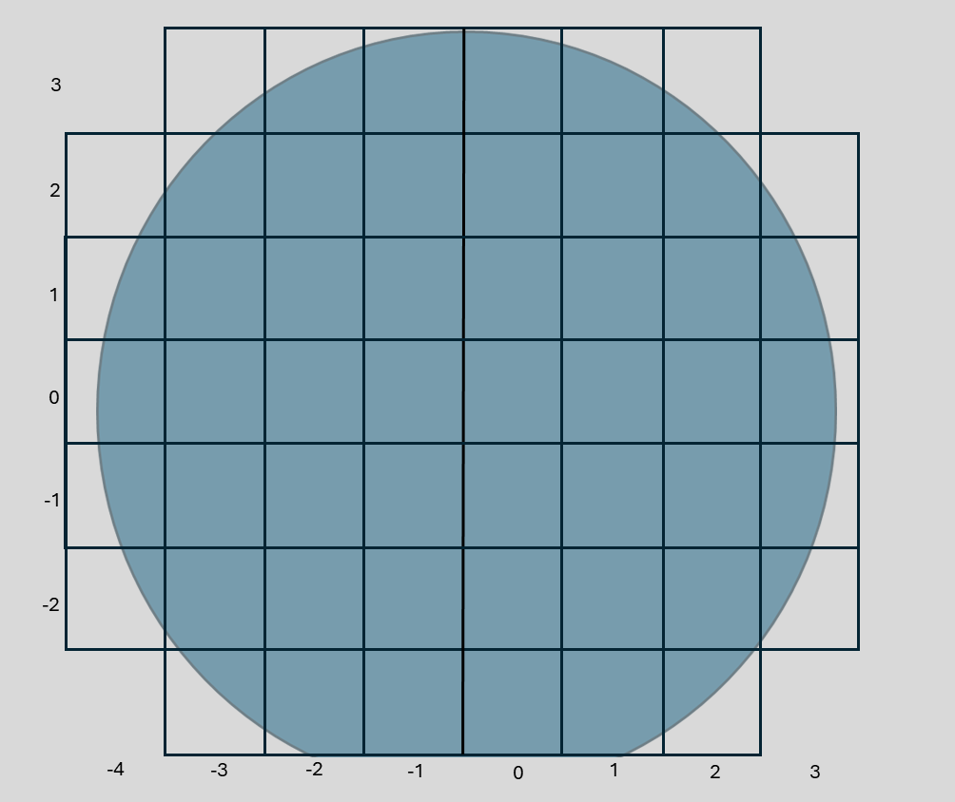
日期：
機台：
處理人員：
站別：
批號：
破片刻號：
下一片刻號：
位置：
前站機台編號：
前站ASM機台：
前站ASM機台站別：
前站IMP機台：
前站 IMP 機台站別：

